Slide 1
Műholdas helymeghatározás
A GNSS hálózatok generációi. Az aktív GNSS hálózat felépítése és szolgáltatásai.
Koordináták transzformálása az országos v. helyi rendszerbe.

Slide 2
Transzformációs eljárások
Háromdimenziós transzformációk:
Térbeli hasonlósági transzformáció;
Térbeli polinomos transzformáció.
Kétdimenziós transzformációk (pl. a helyi rendszerben csak síkkoordináták adottak):
síkbeli hasonlósági transzformáció;
ellipszoidi vetületek alkalmazása;
azimutokból és távolságokból álló hálózat számítása
kétlépcsős modell alkalmazása
Egydimenziós transzformáció (magasságmeghatározás):
magasságok transzformálása geoidmodell segítségével

Slide 3
3D transzformációk – a térbeli hasonlósági transzformáció
Az ellipszoid geometriai középpontjában definiált térbeli derékszögű koordinátarendszerek közötti kapcsolatot állítjuk elő.
WGS-84, ETRS, ITRS rendszerekben ez egyértelmű, hiszen eleve ilyen koordinátákat kapunk. Hogyan lehet előállítani ugyanezt a helyi (országos) rendszerben?
H_{LS}
(Y,X)_{LS}
(X,Y,Z)_{GPS}
h=H, vagy h=H+N
(ϕ,λ)_{LS}
(ϕ,λ,h)_{LS}
Geoid modell
(X,Y,Z)_{LS}
pl.: EHT (FÖMI)
3D transzformáció

Slide 4
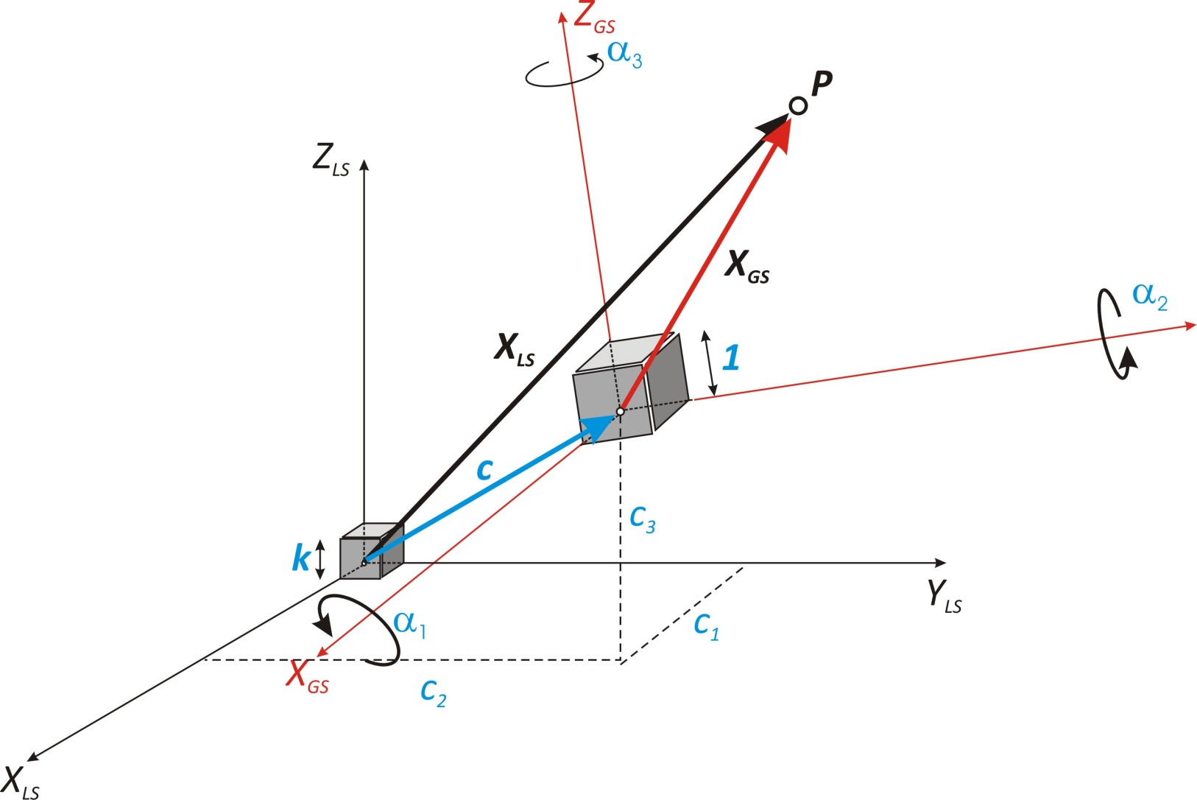
3D transzformációk – a térbeli hasonlósági transzformáció

Slide 5
3D transzformációk – a térbeli hasonlósági transzformáció
ahol:
7 transzformációs paraméter -> minimum 3 közös pont szükséges a paraméterek meghatározásához.

Slide 6
3D transzformációk – a térbeli hasonlósági transzformáció
A transzformációs paraméterek meghatározása
A közvetítő egyenletek mátrixos alakja:
A közvetítő egyenlet nem lineáris, ezért linearizálni kell. Feltételezzük, hogy az elfordulások kicsinyek, így:

Slide 7
3D transzformációk – a térbeli hasonlósági transzformáció
Így az alábbi javítási egyenletrendszert írhatjuk fel (minden azonos pontra):
ahol:
A legkisebb négyzetek módszerével a 7 paraméter kiegyenlített értéke (és azok középhibái) is meghatározhatóak.

Slide 8
3D transzformációk – a térbeli hasonlósági transzformáció
A maradék ellentmondások:
a paraméterek meghatározása után az azonos pontok transzformált koordinátái is kiszámíthatóak (X_{LS}* )
a transzformált koordináták és az eredeti (helyi rendszerbeli) koordináták különbsége adja a transzformáció maradék ellentmondásait pontonként:
A transzformált és az eredeti ponthely távolsága:

Slide 9
3D transzformációk – a térbeli hasonlósági transzformáció
A transzformáció középhibája (3D):
Ha transzformáljuk a maradék ellentmondásokat a topocentrikus koordinátarendszerbe, akkor a vízszintes és a magassági középhibákhoz juthatunk:
A transzformáció középhibája (2D):
A transzformáció középhibája (1D):

Slide 10
3D transzformációk – a térbeli hasonlósági transzformáció
A térbeli hasonlósági transzformáció jellemzői:
A hasonlósági jelleg miatt nem enged torzulásokat. Emiatt nagyon hasznos a közös pontok durva ellentmondásainak feltérképezéséhez.
Szükség van a vetületi egyenletek ismeretére. Ez okozhat problémát az EOV esetében egyes szoftvereknél.
Mivel a térbeli koordináták a vetületi torzulásokat nem tartalmazzák, a modell nagyobb munkaterületen is alkalmazható.
Oda-vissza átszámítási lehetőség (paraméterek azonosak, csak ellentétes előjelűek – ha kicsinyek az elforgatások)
minden közös pontra mindhárom koordinátát ismernünk kell (vagy feltételezéssel élhetünk pl. a magasságra vonatkozóan)

Slide 11
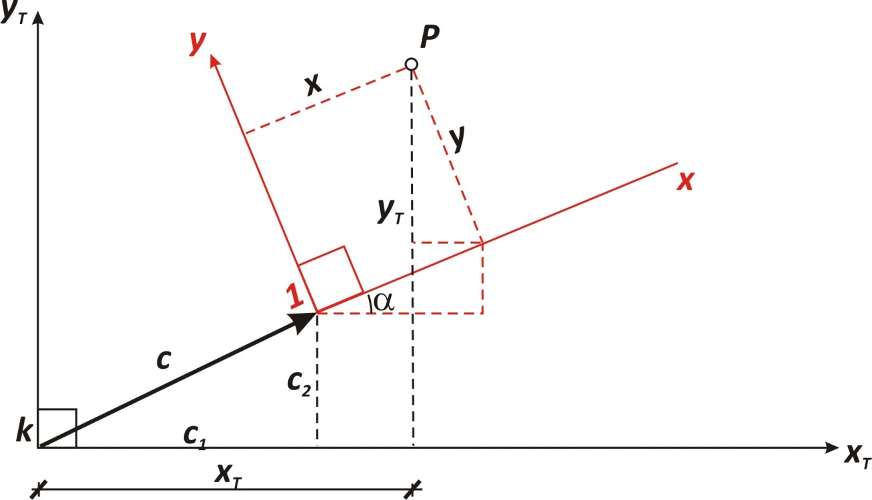
Kétdimenziós transzformációk
Síkbeli hasonlósági modell:
ahol:
eltolási vektor:
forgatási m:
méretarány t.:
4 paraméter (v. 3, ha egybevágósági)

Slide 12
Kétdimenziós transzformációk
A kétdimenziós hasonlósági transzformáció alkalmazási lehetőségei:
ha a helyi rendszer alapfelülete nem ismer, vagy pl. mérnökgeodéziai hálózatoknál (pl. építési hálózatban, hogy elkerüljük az alapfelületre és vetületre redukálás okozta méretarány problémákat);
A GPS rendszerbeli koordinátákat valamilyen ellipszoidi vetületre számítjuk át, majd alkalmazzuk a kétdimenziós hasonlósági transzformációt a GPS vetületi, illetve a helyi koordinátarendszerek között.
(y,x)_{LS}
(X,Y,Z)_{GPS}
(ϕ,λ,h)_{GPS}
síkkoordináták sz. pl. sztereografikus vetületen
(y,x)_{GPS}
3D transzformáció

Slide 13
VITEL
Valós Idejű helymeghatározásnál használatos terepi Transzformációs ELjárás (VITEL)
A kis területekre meghatározott hasonlósági transzformáció levezetése és megoldása jelentős számítási időt igényel, ezért más eljárást használunk a valósidejű méréseknél.
1. lépés: Országosan egységes 7 paraméteres transzformáció alkalmazása, síkkoordináták számítása EOV vetületi egyenletekkel.
2. lépés: A vevőkbe feltöltött 2×2 km-es rácshálóban a helyi 7 paraméteres (EHT) és az országosan egységes transzformáció ellentmondásai alapján a transzformáció javítható.
Ez beépíthető a vevőkbe is, gyors számítást, kisebb adatbázis tárolását teszi lehetővé (ráadásul nem kell az összes OGPSH alappont koordinátáit átadni a felhasználóknak).
Nagy előnye, hogy egységes átszámítást tesz lehetővé az ország egész területén (nincsenek szakadások, mint pl. az EHT esetén).
RTCM alapú megoldás is van már, ahol a transzformációs együtthatókat a hálózati korrekciókkal együtt kapjuk meg.

Slide 14
A magyarországi GNSS infrastruktúra
A GNSS mérések hatékony elvégzését támogatja a hazai GNSS infrastruktúra.
3 generációról beszélhetünk:
1. generáció: a passzív GPS technikával meghatározott alappontok hálózata (OGPSH);
2. generáció: a permanens állomások hálózata, amelyek már utófeldolgozáshoz biztosítják a referenciaállomás adatokat – cél: a felhasználónak ne kelljen saját bázist üzemeltetni;
3. generáció: RTK mérések kiszolgálására alkalmas permanens referenciaállomás hálózat (valósidejű adatszolgáltatás, hálózati RTK megoldások támogatása)

Slide 15
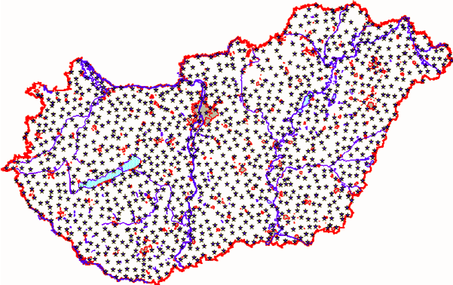
A magyarországi GNSS infrastruktúra
OGPSH 1153 pontja

Slide 16
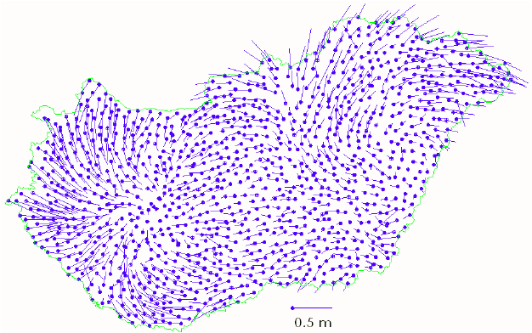
A magyarországi GNSS infrastruktúra
EOVA torzulásai az OGSPH alapján

Slide 17
A magyarországi GNSS infrastruktúra
Az 1. generáció főbb céljai:
biztosítsa az ETRF89 koordinátákkal rendelkező, kellő sűrűségű alaphálózatot a GPS mérések elvégzéséhez (statikus, kinematikus, akár egyfrekvenciás vevőkkel is);
biztosítsa a kellő számú közös pontot az ETRF89 <-> EOV transzformációkhoz, azaz a GPS mérésekből számított koordináták beilleszthetőek legyenek az EOV rendszerbe;

Slide 18
A második generáció – GPSNet.hu

Slide 19
A magyarországi GNSS infrastruktúra
Az 2. generáció főbb céljai:
referenciaállomások biztosítása az ETRF89 koordinátarendszer folyamatos fenntartásához;
referenciaállomások biztosítása az utólagos feldolgozások elvégzéséhez (a felhasználónak nem kell saját bázisállomással rendelkeznie);
folyamatos, napi 24 órás működés;
online adatelérés;

Slide 20
A harmadik generáció - GNSSNet.hu
Jelenleg 35 hazai állomás + 15 külföldi állomás biztosítja a teljes hazai lefedettséget

Slide 21
A magyarországi GNSS infrastruktúra
Az 3. generáció főbb céljai:
referenciaállomások biztosítása az ETRF89 koordinátarendszer folyamatos fenntartásához;
kellő sűrűségű referenciaállomás-hálózat az országos RTK lefedettség biztosításához;
GNSS mérések támogatása (GPS + GLONASS);
referenciaállomás adatok szolgáltatása (önálló bázisállomás, vagy hálózati RTK megoldásokkal)
folyamatos, napi 24 órás működés;
online adatelérés, akár valós időben is;

Slide 22
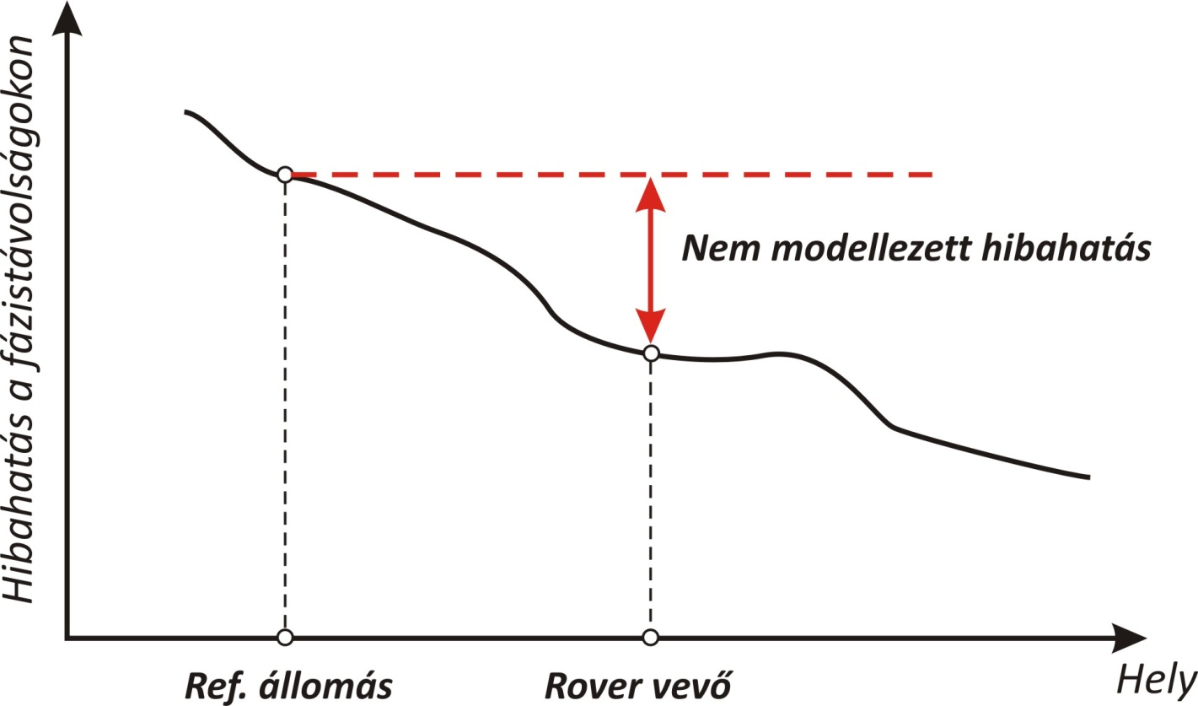
Önálló bázisállomás, illetve hálózati RTK megoldások
Önálló bázisállomásra épülő RTK helymeghatározás
rövid távolságokon a különbségképzésekkel a hibahatások kiejthetőek;
nagyobb távolságokon viszont már a nem modellezett hibahatások miatt a pontosság csökken.

Slide 23
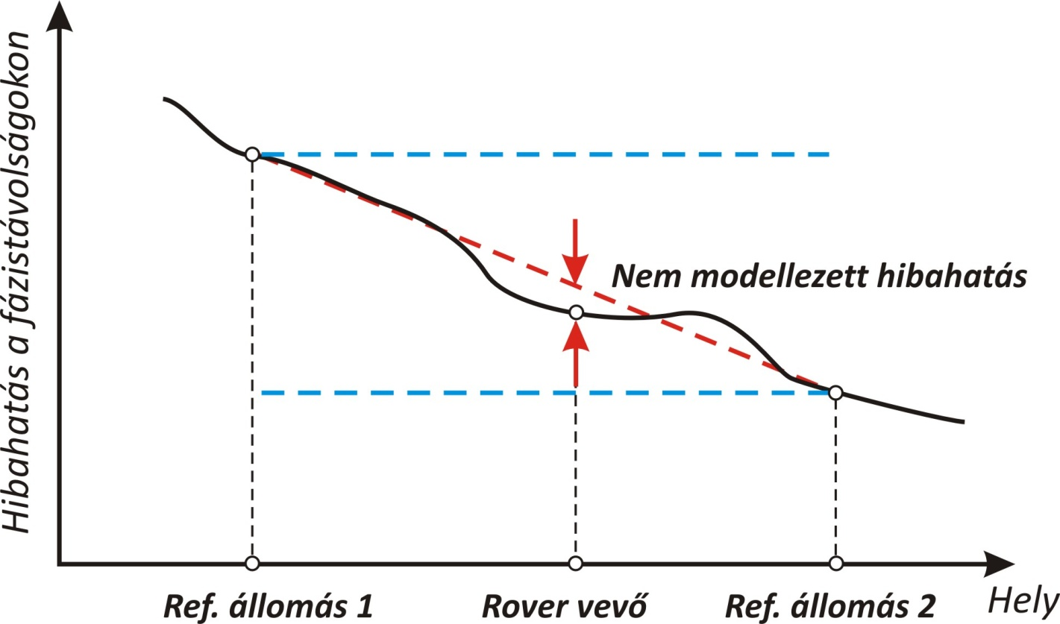
Önálló bázisállomás, illetve hálózati RTK megoldások
Hálózati RTK megoldások alapelve:
referenciaállomás hálózatok esetén az adatok egységes feldolgozásával a távolságfüggő hibák modellezhetőek;
így a távolság függvényében a hibahatások interpolálhatóak, ezálatl csökkenthető a nem modellezett hibahatások hatása

Slide 24
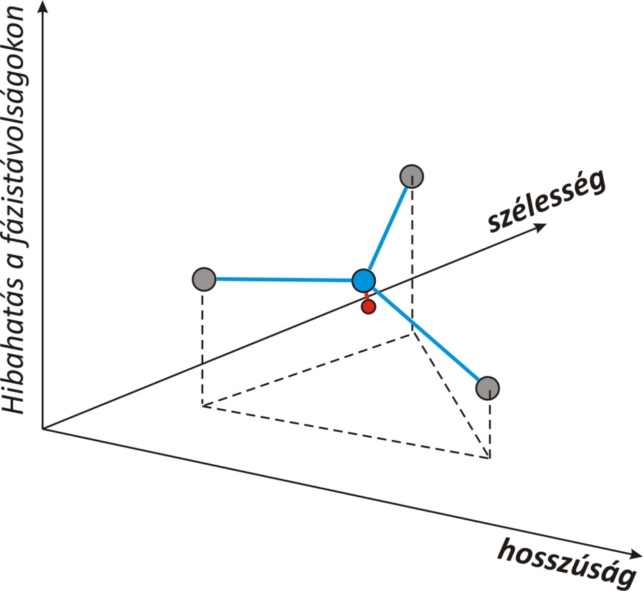
Hálózati RTK megoldások
Virtuális referenciaállomás (VRS)
A hálózati mérésekből a hibák együttes modellezésével ún. virtuális állomás észleléseket határoznak meg (kék) a rover vevő helyzetében (vagy ahhoz közel).
Ezáltal mindig viszonylag rövid bázisvonalról tudunk dolgozni, így a távolságfüggő hibák hatása csökkenthető.
Megjegyzések:
kétirányú adatkapcsolat (rover vevőnek be kell küldeni a pozícióját);
a VRS adatokat minden felhasználónak központilag állítják elő (nagy számítási teljesítmény kell);
kinematikus méréseknél problémát jelenthet a nagy megtett távolság (új VRS, újra inicializálás)

Slide 25
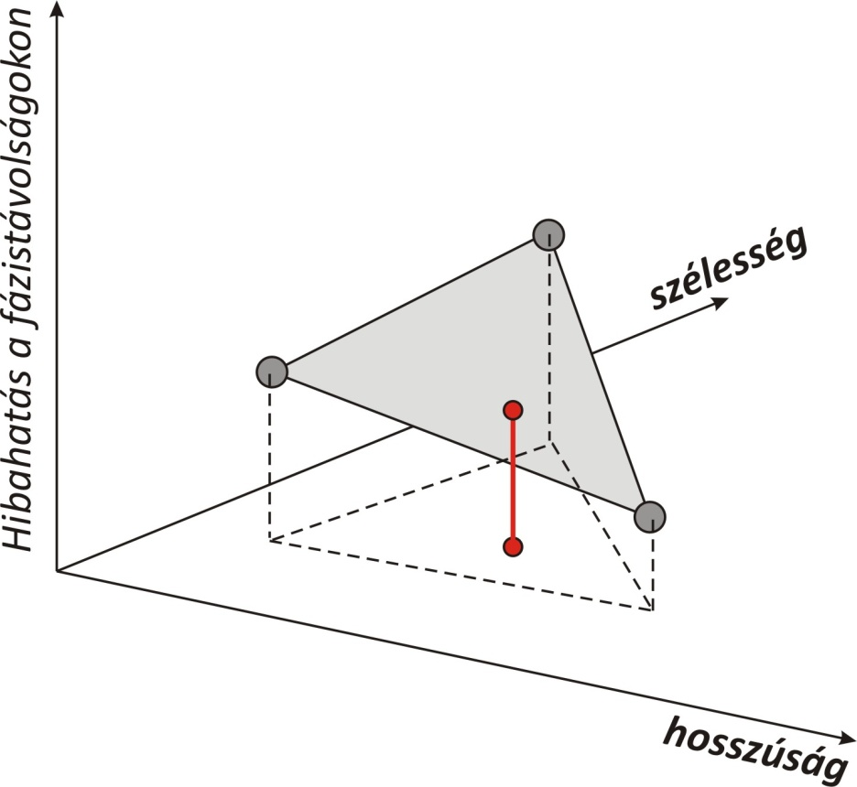
Hálózati RTK megoldások
Felületi korrekciós paraméterek (FKP)
A hálózati mérésekből a hibák modellezésével a távolságfüggő hibák „felületét” határozzák meg, amelyeket a sík paramétereivel adnak meg.
Ezáltal gyakorlatilag a paraméterek segítségével akár VRS adatokat is szolgáltathatunk, de elegendő egy referenciaállomás adatainak + a korrekciós paramétereknek a sugárzása is.
Megjegyzések:
elvileg elegendő egyirányú adatkapcsolat;
a korrekciós paraméterek alapján a bázisállomás adatait a rover vevő állítja elő;
nagy magasságkülönbségek okozhatnak problémát (ha a rover vevő, és a bázisállomások magasságai nagymértékben eltérnek)

Slide 26
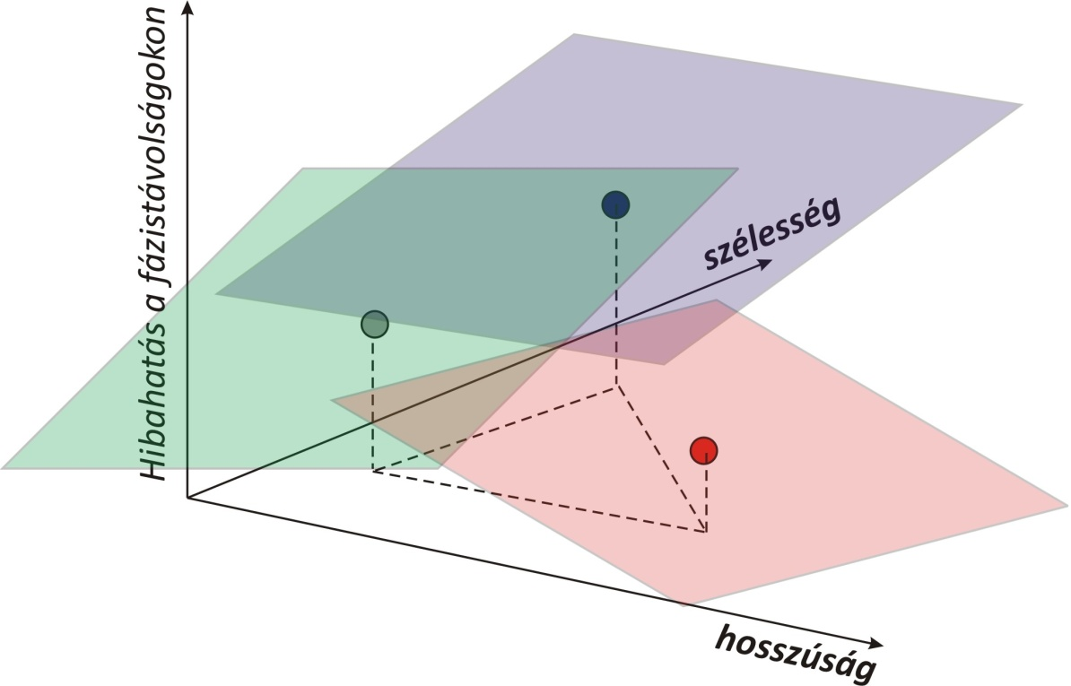
Hálózati RTK megoldások
Felületi korrekciós paraméterek (FKP)
Minden állomásra,
Minden műholdra,
Minden jelre (L₃, L_{NL})
Egy-egy sík paramétere
ahol:
N₀, E₀ – FKP É-D és K-NY-i komponense az L₃ jelen
N_{I}, E_{I} – FKP É-D és K-NY-i komponense az L_{NL} jelen
ϕ_{R}, λ_{R} – a referencia állomás koordinátái
δr₀ – az ionoszféra mentes jel távolságfüggő hatása
δr_{I} – az ionoszférával terhelt NL jel távolságfüggő hatása
ahol:
E – a műhold magassági szöge radiánban

Slide 27
Hálózati RTK megoldások
Felületi korrekciós paraméterek (FKP)
Így a távolságfüggő hibahatásokkal javított fázistávolság:

Slide 28
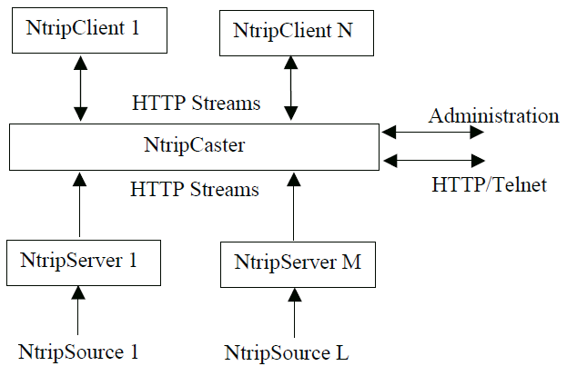
Hálózati RTK adatok/korrekciók továbbítása
Korábban többféle eljárást használtak:
Telefon (GSM);
rádiójel (főként DGPS korrekciókra);
GPRS modem;
Ma már szinte kizárólag a mobil internet hálózat használatos erre a célra (GPRS, EDGE, 3G, …).
NTRIP (Networked Transport of RTCM via Internet Protocol):
egy módosított IP alapú rádiósugárzásra kifejlesztett szoftver, amely a GNSS adatok valós idejű továbbítását lehetővé tevő RTCM formátumú üzeneteket továbbítja;
szerver – broadcaster - kliens

Slide 29
A GNSSNet.hu szolgáltatásai
GNSSNet.hu streamek valósidejű felhasználáshoz:
http://84.206.45.44:2101/sourcetable.htm
Hálózati RTK lefedettség

Slide 30
A GNSSNet.hu szolgáltatásai
DGPS stream: SGO_DGPS_RTCM2.1 (Monor állomásról)
RTK streamek: (a rover helyétől függően a legközelebbi bázisállomásról kapunk adatokat):
SGO_RTK_CMR;
SGO_RTK_RTCM2.3;
SGO_RTK_RTCM3.0;
SGO_RTK_RTCM3.0_GLO;
VRS streamek: (virtuális referenciaállomás adatok a rover helyének függvényében)
SGO_VRS_CMR, _RTCM2.3, _RTCM2.3_GLO, RTCM2.3_2KM, _RTCM3.1, _RTCM3.1_GLO, _RTCM3.1_2KM;
FKP stream(ek): (bázisállomás adatok + felületkorrektúra paraméterek)
SGO_FKP_RTCM2.3
MAC stream(ek): (Leica MAC koncepciónak megfelelő adatok)
SGO_MAC_RTCM3.1, _RTCM3.1_GLO

Slide 31
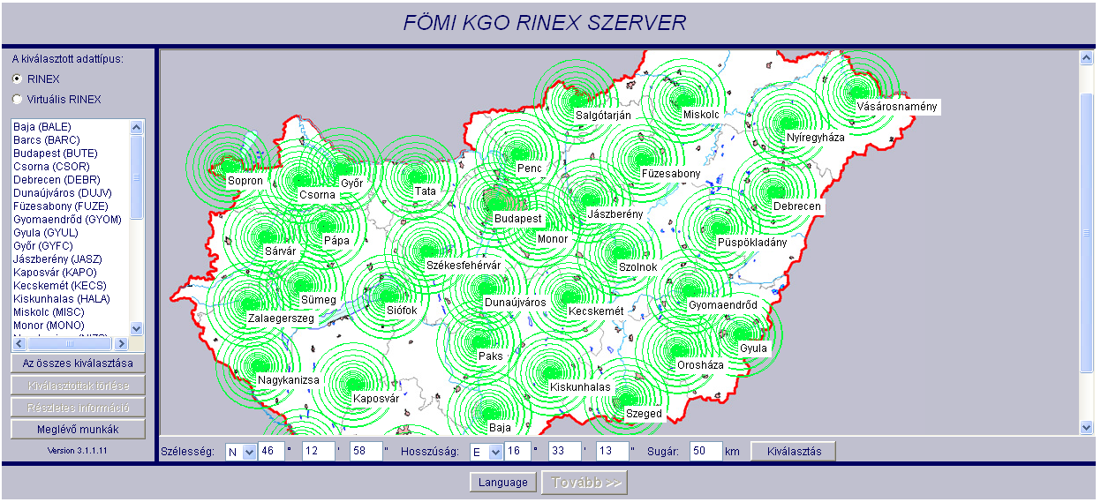
A GNSSNet.hu szolgáltatásai
GNSSNet.hu adatletöltés utólagos felhasználáshoz:
30 napra visszamenőleg;
max 1Hz-es rögzítési gyakorisággal;
valódi észlelések, illetve virtuális állomások adatai RINEX formátumban.
http://84.206.45.44/gnweb_index.html

Slide 32
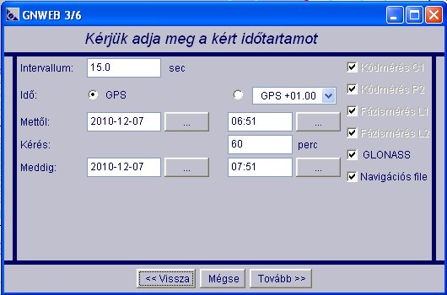
A GNSSNet.hu szolgáltatásai

Slide 33
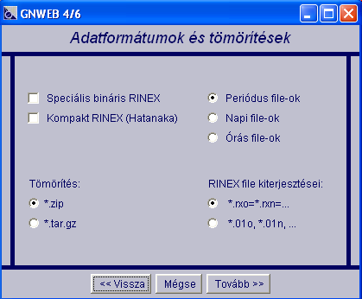
A GNSSNet.hu szolgáltatásai

Slide 34
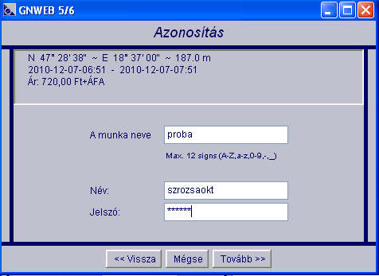
A GNSSNet.hu szolgáltatásai

Slide 35
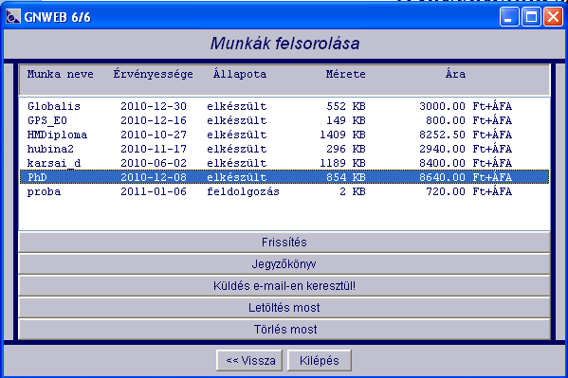
A GNSSNet.hu szolgáltatásai

Slide 36
A RINEX adatformátum
Probléma:
Minden gyártó saját adatformátumot használ a mérések tárolására, amelyeket általában csak az adott cég feldolgozószoftvere ismer.
Szabványosítani kell, hogy más gyártó vevője által rögzített adatokat is fel tudjunk dolgozni.
RINEX: Receiver INdependent EXchange Format
- egy ASCII alapú fájl, melyben szabványos módon tárolni tudjuk:
a méréseinket (kódmérések, fázismérések, doppler mérések)
a műholdak pályaadatait (fedélzeti pályaelemek az észlelt műholdakra)
a meteorológiai paramétereket (hőmérséklet, légnyomás, rel. páratartalom)
mindhárom adattípust külön fájlban rögzítjük (.YYO, .YYN, .YYM)
minden fájl két részből áll: fejléc (header), törzs (body)

Slide 37
A RINEX adatformátum – a mérési adatok fájlja (.YYO)
2.11 OBSERVATION DATA M (MIXED) RINEX VERSION / TYPE
teqc 2007Jun25 20081114 03:12:00UTCPGM / RUN BY / DATE
BUTE MARKER NAME
11209M001 MARKER NUMBER
BUTE/DGS OBSERVER / AGENCY
4722K06130 TRIMBLE NETR5 3.32 REC # / TYPE / VERS
0 RCV CLOCK OFFS APPL
30436720 TRM55971.00 TZGD ANT # / TYPE
4081882.3740 1410011.1390 4678199.3890 APPROX POSITION XYZ
0.0000 0.0000 0.0000 ANTENNA: DELTA H/E/N
1 1 WAVELENGTH FACT L1/2
10 C1 P1 P2 C2 L1 L2 S1 S2 D1# / TYPES OF OBSERV
D2 # / TYPES OF OBSERV
30.0000 INTERVAL
2008 11 13 0 0 0.0000000 GPS TIME OF FIRST OBS
Linux 2.4.20-8|Pentium IV|gcc -static|Linux|486/DX+ COMMENT
GPSBase 2.51 2653 13-Nov-08 01:07:39 COMMENT
END OF HEADER
08 11 13 0 0 0.0000000 0 17R13G25G 7G 8R11G10R14G13R 4G23G20G16
G 4R20G27G 2R19
19966178.813 19966177.781 19966182.926 -25464853.652 8
-19783378.78848 53.000 46.000
20567958.281 20567953.914 -26126266.185 7
-19683420.37247 48.000 41.000
20492914.938 20492910.660 20492910.586 -27457060.159 6
-21364847.51347 46.000 42.000
22829218.820 22829215.922 -17132875.193 6

Slide 38
A RINEX adatformátum – a pályaadatok fájlja (.YYN)
2 NAVIGATION DATA RINEX VERSION / TYPE
CCRINEXN V1.6.E UX BKG, FRANKFURT 19-NOV-08 12:55 PGM / RUN BY / DATE
CONCATENATED NAVIGATIONFILES FOR IGS COMMENT
0.1211E-07 -0.7451E-08 -0.1192E-06 0.5960E-07 ION ALPHA
0.9830E+05 -0.8192E+05 -0.1966E+06 0.4588E+06 ION BETA
-0.279396772385E-08-0.355271367880E-14 589824 1505 DELTA-UTC: A0,A1,T,W
14 LEAP SECONDS
END OF HEADER
1 8 11 13 0 0 0.0-0.784955918789E-04-0.454747350886E-10 0.000000000000E+00
0.340000000000E+02-0.378125000000E+02 0.542558314017E-08-0.308514383827E+01
-0.211223959923E-05 0.979944516439E-02 0.614672899246E-05 0.515378179169E+04
0.345600000000E+06 0.163912773132E-06 0.199685489853E+01 0.335276126862E-07
0.934930672804E+00 0.244500000000E+03-0.150306529122E+01-0.827605901679E-08
-0.507521140293E-09 0.100000000000E+01 0.150500000000E+04 0.000000000000E+00
0.290000000000E+01 0.630000000000E+02-0.232830643654E-08 0.340000000000E+02
0.342690000000E+06 0.000000000000E+00 0.000000000000E+00 0.000000000000E+00
2 8 11 13 0 0 0.0 0.173598993570E-03-0.250111042988E-11 0.000000000000E+00
0.740000000000E+02 0.100187500000E+03 0.461554927611E-08-0.406966942207E+00
0.520609319210E-05 0.881292053964E-02 0.129323452711E-04 0.515358679962E+04
0.345600000000E+06 0.260770320892E-07 0.310112960640E+01-0.178813934326E-06
0.942874411601E+00 0.122312500000E+03 0.267269918072E+01-0.803426303264E-08
-0.228223787091E-09 0.100000000000E+01 0.150500000000E+04 0.000000000000E+00
0.000000000000E+00 0.000000000000E+00-0.172294676304E-07 0.740000000000E+02
0.345600000000E+06 0.000000000000E+00 0.000000000000E+00 0.000000000000E+00

Slide 39
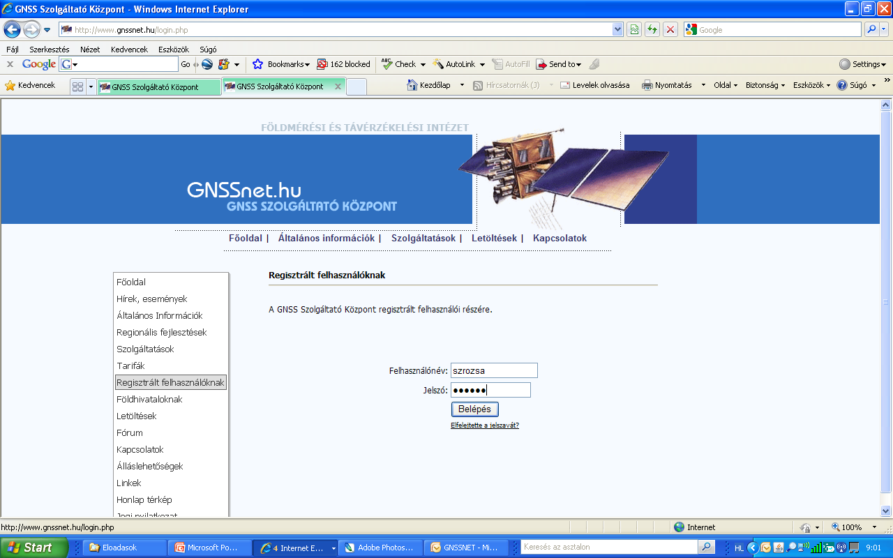
A GNSSNet.hu szolgáltatásai
Valósidejű mérések igazolása földhivatali leadáshoz

Slide 40
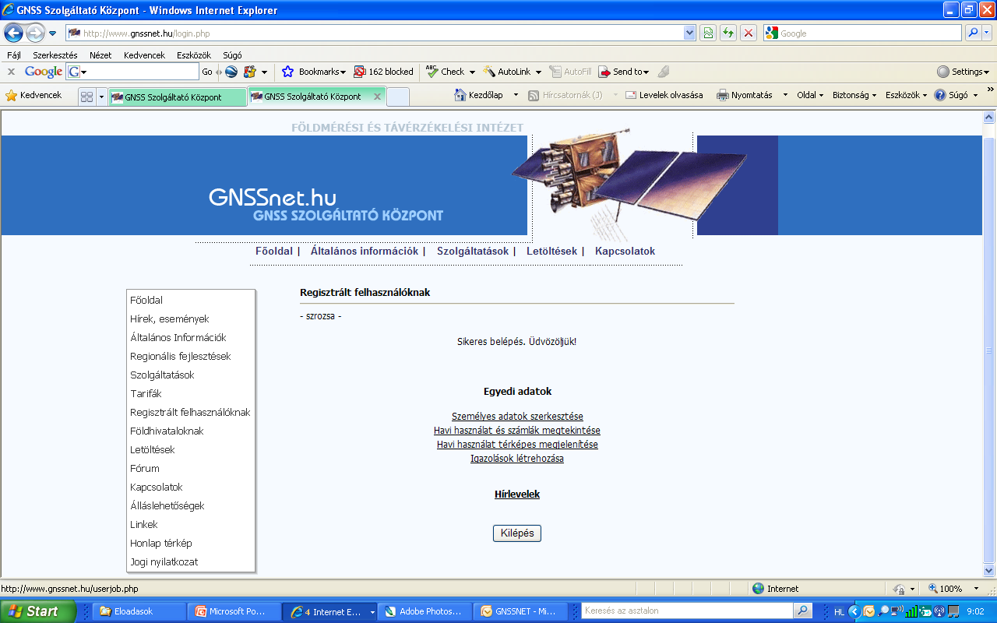
A GNSSNet.hu szolgáltatásai

Slide 41
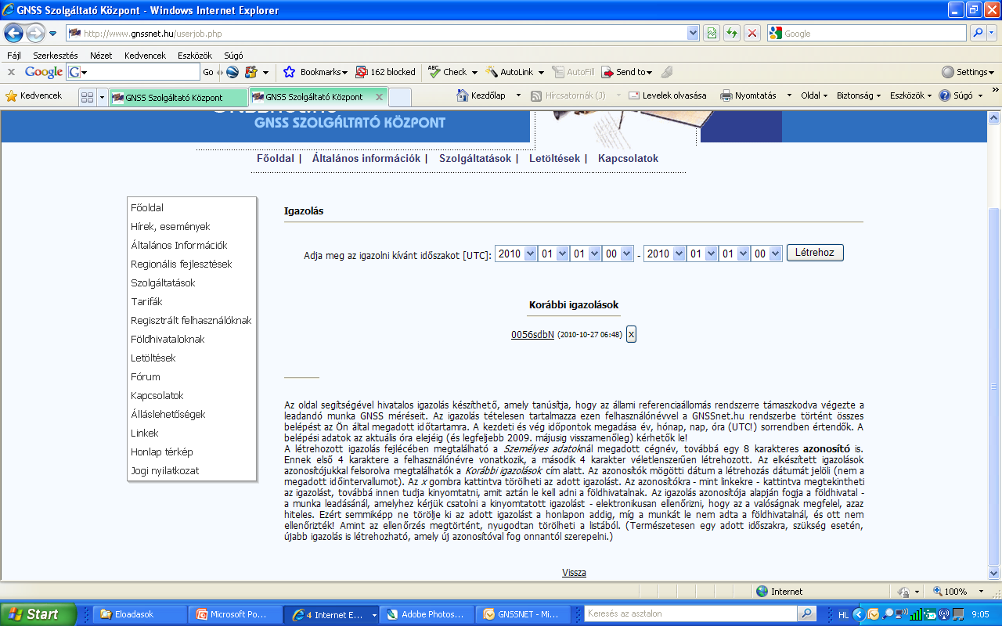
A GNSSNet.hu szolgáltatásai

Slide 42
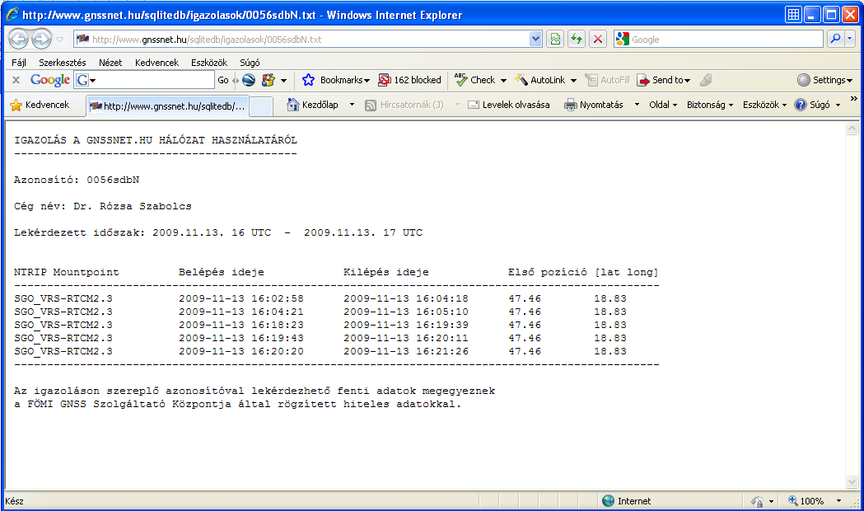
A GNSSNet.hu szolgáltatásai
+ VITEL kód

Slide 43
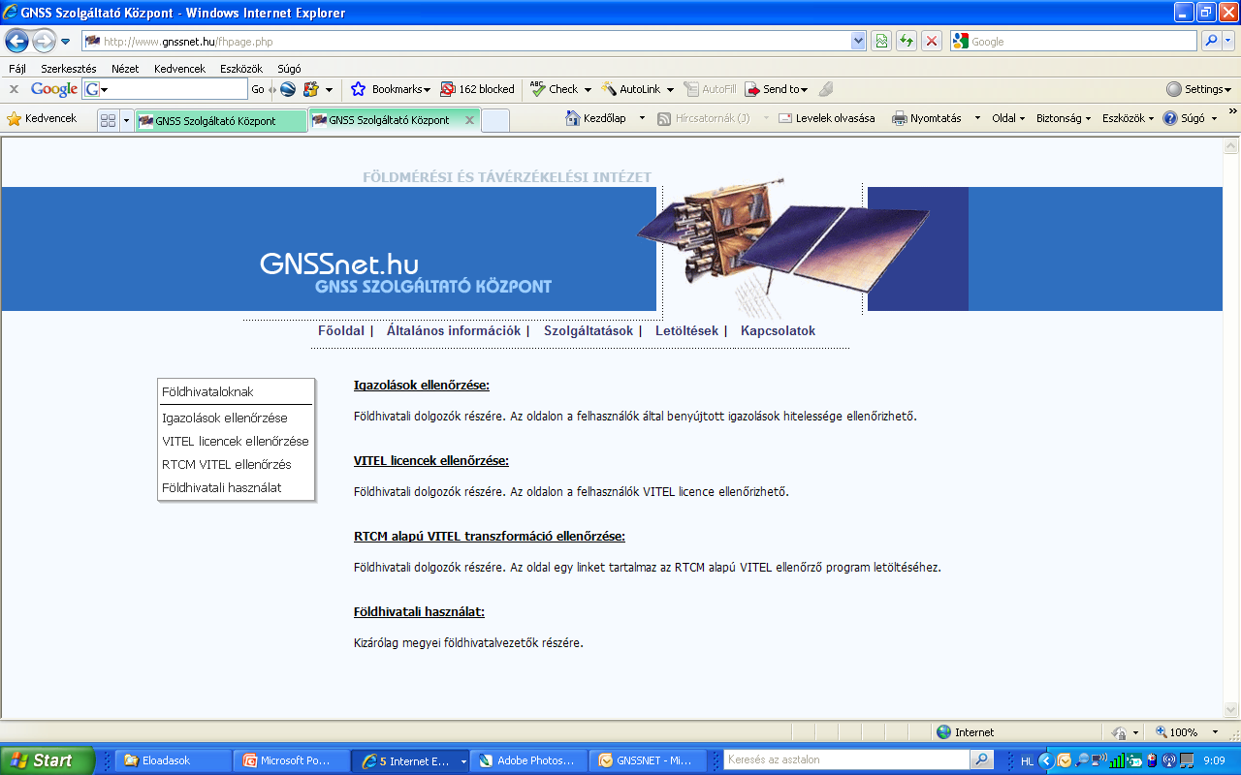
A GNSSNet.hu szolgáltatásai
Nincs igazolás ellenőrzés nélkül (földhivatali ellenőrzés)

Slide 44
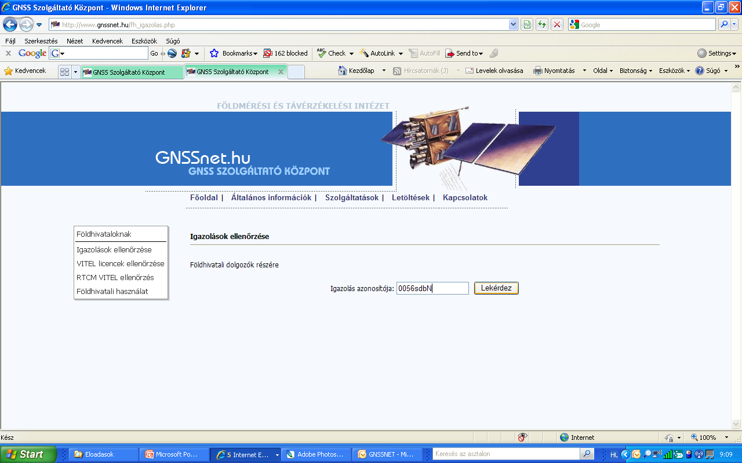
A GNSSNet.hu szolgáltatásai

Slide 45
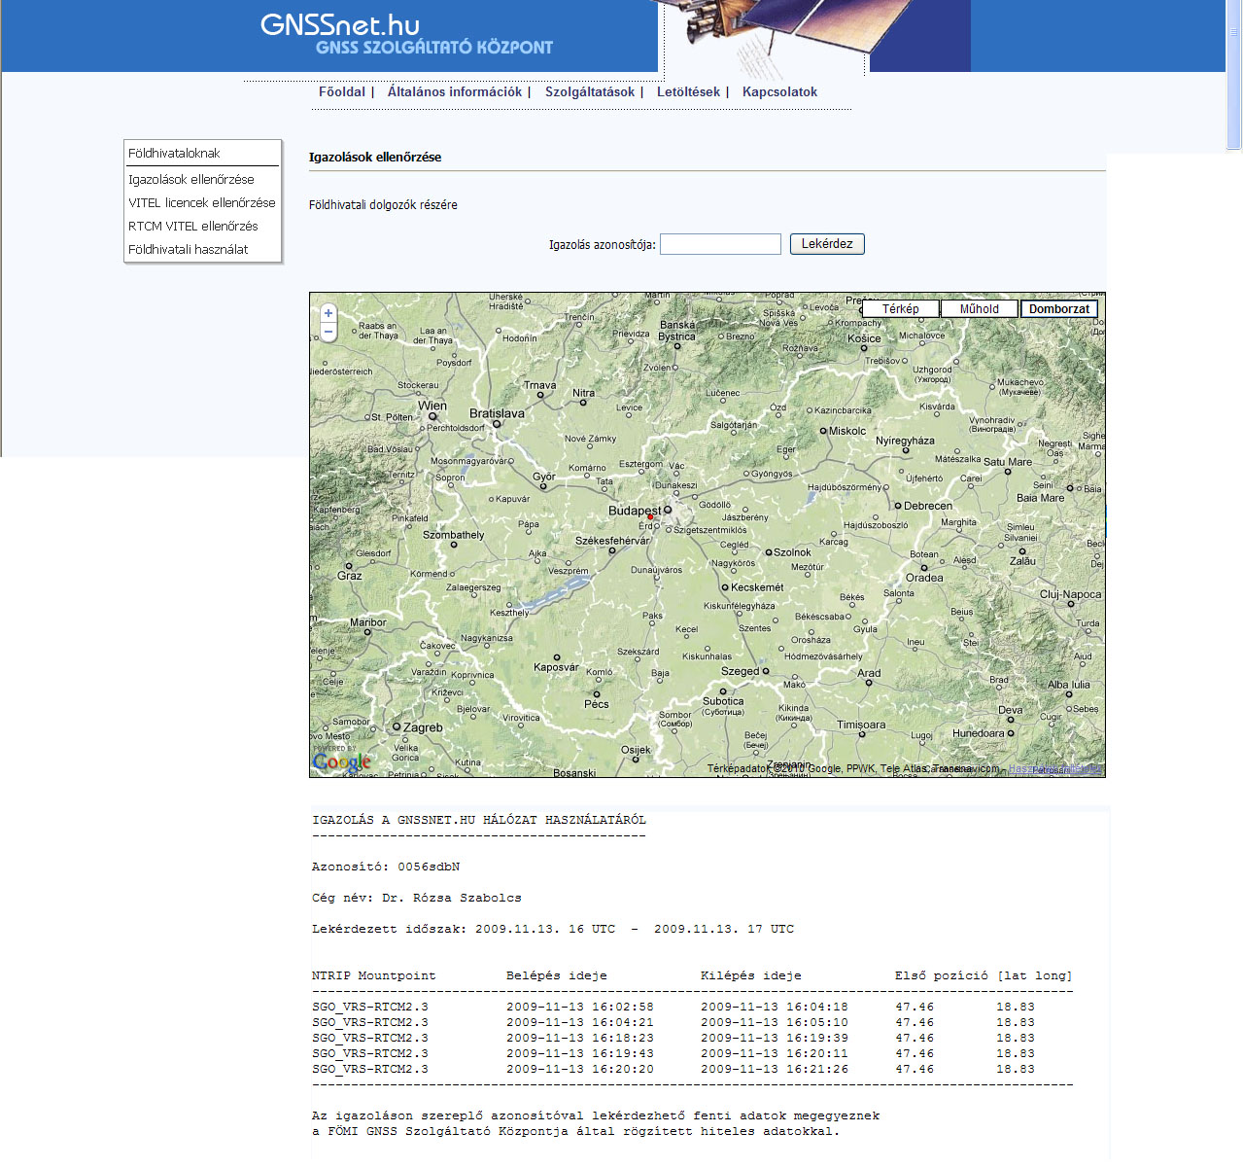
A GNSSNet.hu szolgáltatásai

Slide 46
Köszönöm a figyelmet!

